Slide 1
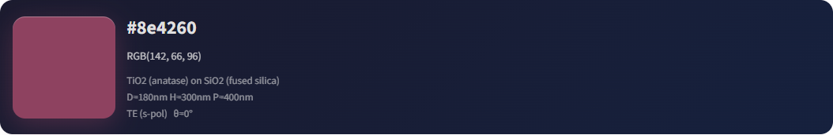
AI 超表面
结构色智能设计系统
面向微纳光学早期设计的 AI 软件
目标颜色 / 候选结构 / 光谱分析 / 结果导出
404 Not Found队
算法创新赛 · AI+软件创新 第 4 答辩室 · 序号 3
01 / 15
Notes:
建议用时 20 秒
各位评委老师好，我是404 Not Found队的主讲人。我们汇报的作品是AI超表面结构色智能设计系统，参赛方向是AI+软件创新。项目面向微纳光学的早期设计，把目标颜色、候选结构、光谱分析和结果导出放在一个本地可运行的软件中。接下来重点介绍软件如何结合AI，以及我们用什么证据验证它。
证据来源
competition/02_技术方案.md
output/playwright/main8503-preview-1440.png

Slide 2
团队成员与分工
404 Not Found队
成员 | 分工
乔安琪 | 项目负责人、核心算法、系统开发与主讲
陈雍杰 | UI设计
郭千弘 | PPT制作
02 / 15
Notes:
建议用时 25 秒
团队成员为乔安琪、陈雍杰和郭千弘。我负责核心算法、系统开发和本次主讲。陈雍杰负责UI设计，郭千弘负责PPT制作。
证据来源
用户确认的成员与实际贡献
校赛通知附件名单

Slide 3
背景与用户需求
目标用户：光学教学、研究中的早期方案筛选
用户先知道颜色，未必知道结构参数
输入需求
目标色与材料、入射条件
设计判断
D / H / P 候选、光谱与色差
继续使用
文件导出与后续物理复核
当前定位：快速探索与候选筛选
03 / 15
Notes:
建议用时 40 秒
结构色来自微纳结构对不同波长光的响应，改变直径、高度和周期，颜色就可能发生变化。早期设计者往往先有一个目标颜色，却不知道从哪组参数开始。只看到一个HEX色值，又无法判断光谱形状和结果来源。项目要解决的是这一段工作流：快速提出候选，让用户看到参数、光谱和色差，并把结果带走继续复核。我们的需求分析来自设计流程与项目实践，当前没有把它包装成大规模用户调研结论。
证据来源
competition/02_技术方案.md

Slide 4
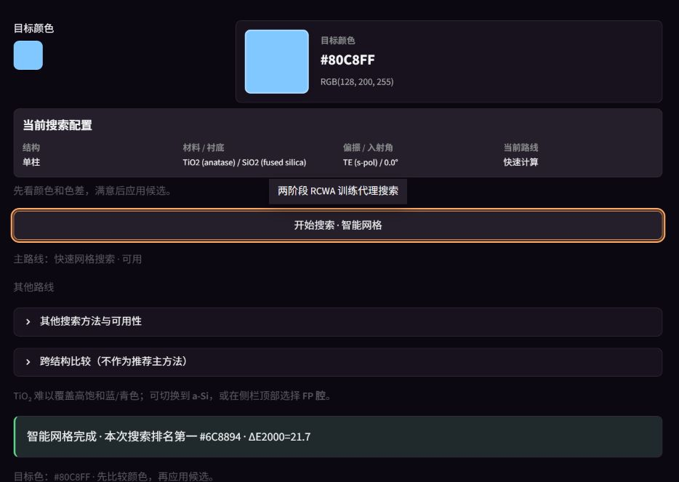


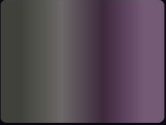
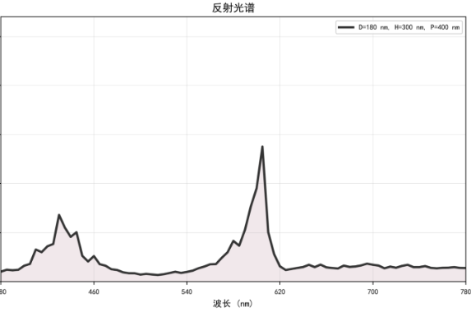
实际软件流程
输入目标色，生成候选，再应用、分析和导出
五个页面
1
预览
查看结构与颜色
2
逆设计
目标色生成候选
3
图案
图片转结构参数
4
映射
查看 D-H 颜色
5
光谱
分析波长响应
来源：本地界面存档与应用流程记录
04 / 15
Notes:
建议用时 35 秒
这张图来自已保存的真实离线界面。用户先选结构、材料、偏振和角度，再输入目标色并运行搜索。得到候选后，可以应用到预览页，继续查看光谱或导出数据。预览、逆设计、图案、映射、光谱共五个页面，围绕同一参数上下文工作。这里强调的是可用的软件流程。后面会单独说明候选的质量和参考数据，避免把“按钮运行成功”当作物理精度结论。
证据来源
.state/ui_previews/offline_smart_grid_verified_20261006.png
.state/offline_real_app_flows_final_20261006.json
output/playwright/main8503-preview-1440.png
.state/ui_previews/offline_pattern_verified_20261006.png
.state/offline_flow_mapping_single_20261006.json
output/playwright/main8503-spectrum-1440.png
右侧为五页功能索引。缩略图来自已保存界面，映射色格使用2026-10-06的48格解析路线存档，未重新仿真。不同页面示例不作为同一次结果或同一物理路线的对照。

Slide 5
系统架构与运行环境
Streamlit 界面连接本地模型、颜色计算和文件导出
01
02
03
04
用户输入
上下文检查
计算路由
结果表达
结构与材料
目标色与入射条件
适用范围
资源与数据形状
注册代理模型
解析近似 / FP-TMM
光谱与颜色
CSV / JSON / PNG
结果随上下文保存，参数变化后旧结果失效
Python · NumPy · PyTorch · ONNX Runtime CPU
本地准备好依赖后可断网使用，云端已有部署版本
05 / 15
Notes:
建议用时 40 秒
系统分为界面、计算路由、颜色表达和结果导出几个部分。路由首先检查结构、材料、衬底以及入射条件，再决定使用注册代理模型、解析近似或腔体TMM。每个结果带有模型版本和适用范围。修改参数后，旧候选和旧分析不能继续冒充新条件下的结果。资源不匹配时，只有独立实现且明确标注的基线路线可以回落，否则就返回不可用。这样把能力边界落实到程序行为，而不是只在文档里写一行提醒。
证据来源
app.py
ui_forward_routes.py
ui_inverse_contracts.py
ui_model_resources.py

Slide 6
核心代理模型
ResMLP 学习几何参数与反射光谱的关系
7 维输入
残差多层感知机
D、H、P
入射角、偏振编码
材料编码、衬底编码
典型实现：256 维隐藏层，4 个残差块
部分路线按注册模型取均值
81 点反射光谱
380–780 nm，间隔 5 nm
ONNX 前向推理与 PyTorch 梯度路线使用对应资源
历史代理用于流程与候选探索，绝对物理精度尚未按修复后求解器重新验证
06 / 15
Notes:
建议用时 45 秒
AI部分采用残差多层感知机ResMLP。七个输入包括直径、高度、周期、入射角，以及偏振、材料和衬底编码，输出为380到780纳米的81点反射光谱。典型实现使用256维隐藏层和4个残差块，运行时按实际权重确认。ONNX承担CPU前向推理，PyTorch支持梯度搜索，部分路线对多个注册模型取均值。搜索在预测光谱上寻找候选。现有代理来自历史训练资源，早期求解器与背景口径存在已记录风险，绝对物理精度尚未按修复后的求解器重新验证。新审核参考库与它分开管理。
证据来源
torch_model.py:_RCWA_ResMLP
ml_module.py:_get_rcwa_sessions

Slide 7
两阶段智能网格搜索
当前模型范围内的候选筛选
粗网格
种子
局部细化
候选输出
8 × 8 × 8
Top 3
3 × 3 × 3
多样性检查
先检查几何
按 ΔE00 排序
每轴 ±8 nm
舍入后复算
D 50–350 nm H 80–600 nm P 200–600 nm
几何过滤：P ≥ 1.2D
默认采样位置上限 512 + 81，最终候选另做复算
07 / 15
Notes:
建议用时 50 秒
智能网格采用两阶段搜索。第一阶段在图中尺寸范围生成8乘8乘8网格，排除周期小于1.2倍直径的结构，再按CIEDE2000色差保留三个种子。第二阶段在每个种子附近采用正负8纳米的三档偏移，生成3乘3乘3邻域。最后排序、去重，并对舍入后的参数重新计算颜色。512加81表示过滤前采样位置上限，实际评估还受几何过滤与复算影响。这种方式把搜索范围和排序依据落实到程序中，但没有全局最优保证。
证据来源
ml_module.py:smart_grid_search

Slide 8
真实候选案例
TiO₂ / SiO₂，单柱，TE，0°；2026-10-06 保存结果
目标色 #80C8FF
排名 | D / nm | H / nm | P / nm | 预测 sRGB | ΔE00
1 | 350.0 | 511.5 | 484.9 | #6C8895 | 21.67
2 | 316.7 | 369.6 | 454.5 | #7E8A95 | 21.80
3 | 301.5 | 369.6 | 454.5 | #678095 | 23.01
目标色与当前候选仍有明显差距
来源：offline_flow_smart_20261006.json；色差衡量模型显示颜色与目标色
08 / 15
Notes:
建议用时 45 秒
这组结果来自10月6日保存的真实候选JSON。目标为浅蓝色80C8FF，条件是TiO2、SiO2、单柱、TE和零度。第一名的直径350、高度511.5、周期484.9纳米，预测颜色为6C8895，色差约21.67，和目标仍有明显差距。软件完成了搜索、排序、应用和导出，同时把当前候选质量展示出来。这条案例验证的是工作流，不是高精度颜色匹配。用户还可以比较其他条件，候选在制造之前仍需要统一物理口径复核。
证据来源
.state/offline_flow_smart_20261006.json

Slide 9
审核参考光谱
记录 #4；TiO₂ / SiO₂ / air，p 偏振，0°
D / H / P
140 / 281 / 407 nm
#242D49
最大 |R+T−1|
3.67×10⁻¹³
nG=151，Nxy=256
原始 81 点，5 nm 间隔
守恒不等同于 RCWA 收敛；图表采用 81 点，R 保留 6 位小数
09 / 15
Notes:
建议用时 40 秒
下面是独立的审核参考记录，和上一页代理候选不是同一条结果。记录编号4，几何参数140、281、407纳米，条件是TiO2、SiO2、空气背景、p偏振、零度入射。图中绘出原始81个反射率点，显示颜色约为242D49。这条记录的最大R加T减1误差约为3.67乘10的负13次方。它证明该条数据的守恒和颜色转换能复核，但不代表nG151和Nxy256已经完成所有分辨率的收敛验证，也不代表代理模型在这个记录上有同样的精度。
证据来源
competition/tio2_air_reference_records_v1.jsonl
competition/tio2_air_day_audit_20260930.json

Slide 10
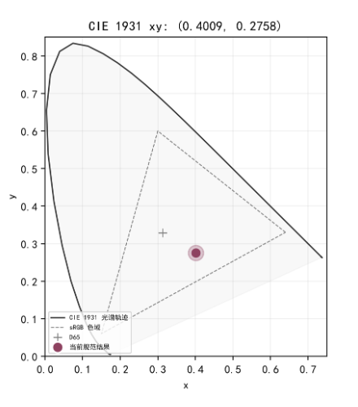
颜色表达与色度复算
反射光谱结合 D65 与 CIE 1931，生成显示颜色
反射光谱
81 点 R(λ)
XYZ 与色度
D65，CIE 1931 2°
sRGB 显示
矩阵变换与传递函数
候选排序
CIEDE2000 色差
真实交互页的 TE 示例
1.47×10⁻⁸ 是 sRGB 分量复算差异，不是 ΔE00 或实验误差
10 / 15
Notes:
建议用时 40 秒
颜色显示使用统一的色度学转换。反射光谱结合D65光源和CIE1931二度配色函数得到XYZ，再得到色度坐标和sRGB显示颜色，候选用CIEDE2000排序。右侧是真实交互页的CIE图，这里是TE路线的界面示例，不与前面的p偏振参考记录混用。21088条参考数据的独立颜色复算中，最大sRGB分量差约1.47乘10的负8次方。这个数字是存储颜色和复算颜色的数值一致性，不是目标色差，也不是实验精度。显示器、光源与制造后的器件仍可能带来额外差异。
证据来源
color_utils.py
competition/tio2_air_day_color_audit_20260930.json
output/playwright/main8503-spectrum-1440.png

Slide 11
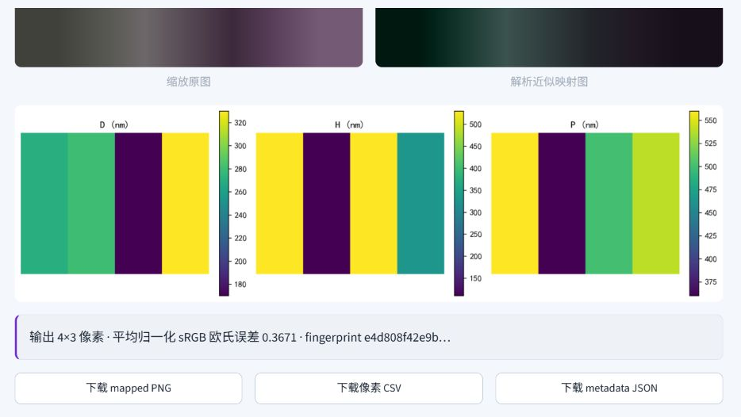
图案映射与文件导出
独立单柱解析路线，按 Lab 近邻匹配
输入图像
图像缩放后提取像素颜色
结构参数阵列
D / H / P 对应每个输出像素
PNG / CSV / JSON
截图为 4×3 功能测试图；输出参数仍需工艺与物理复核
11 / 15
Notes:
建议用时 35 秒
图案功能把输入图像映射为结构参数阵列。右侧是保存的本地功能检查截图，使用一个4乘3像素测试图，能够生成输入和映射结果。当前这条路线采用精确注册的单柱解析颜色库，在Lab空间做近邻匹配，和前面神经网络的两阶段搜索独立。它可以导出PNG映射图、CSV参数表和JSON上下文信息。图案颜色没有在此承诺完全复原，也没有通过制造工艺验证，所以我们把输出定位为参数数据，不写成可直接交付电子束曝光的制造版图。
证据来源
.state/ui_previews/offline_light_pattern_verified_20261006.png
ui_pattern_contracts.py
output/playwright/main8503-final-exports-20260824/metadata.json

Slide 12
数据审核与软件验证
物理数据检查与功能测试分别报告
21,088
0
1.79×10⁻⁷
审核参考记录
无效记录
最大点级 |R+T−1|
检查层级 | 已保存结果 | 范围
数据与颜色 | 字段、81 点、有限值、守恒及复算通过 | TiO₂ / SiO₂ / air，p，0°
运行与流程 | 27 项运行检查；19 项应用流程通过 | 2026-10-06 离线版本
来源：本地审计 JSON；分辨率设置不构成收敛声明
12 / 15
Notes:
建议用时 45 秒
测试分为两层。第一层是参考数据审核，共21088条记录、21083组独立几何，五组重复输出相同，无字段、形状、有限值、几何和守恒检查异常。最大点级守恒误差约1.79乘10的负7次方。第二层是软件运行检查，10月6日的存档包含27项实际运行检查和19项真实应用流程检查，覆盖模型资源、搜索应用、导出、参考查询、主题和分析页面。它们使用实际模型，没有伪造返回值。测试证明已记录版本的软件链路能执行，颜色转换一致，不能外推为全材料、全条件的模型准确率，也不能代替实验。
证据来源
competition/tio2_air_day_audit_20260930.json
competition/tio2_air_day_color_audit_20260930.json
.state/offline_feature_runtime_audit_final_20261006.json
.state/offline_real_app_flows_final_20261006.json

Slide 13
同类工作流对比与软件创新
按工作流能力比较，不宣称未经测试的性能领先
设计环节 | 分散脚本 | 单一预测工具 | 本系统
输入与模型条件 | 由使用者传递 | 依赖工具约定 | 上下文与资源检查
结果表达 | 需额外整合 | 多为单一结果 | 多候选、光谱与色度
结果复用 | 手工整理文件 | 依赖单独实现 | 导出与上下文绑定
约束搜索与候选复算
模型资源与结果上下文绑定
对比对象是常见工作流形态；核心算法与工具的已有来源见备注
13 / 15
Notes:
建议用时 45 秒
与常见的脚本工作流和只返回单个预测值的工具相比，本项目把候选、光谱、色度和导出连到同一上下文中。表格比较的是工作流形态，不是没有测过的竞品速度。贡献主要有两方面：第一，把代理预测接入有几何约束、色差排序和候选复算的搜索流程。第二，把模型资源、结果上下文和导出文件绑定起来，避免换了材料或偏振却继续展示旧结果。ResMLP、RCWA和CIEDE2000本身是已有方法，我们不声称发明这些算法。项目创新集中在AI软件的组合实现、可追溯性和使用流程。
证据来源
competition/02_技术方案.md
ui_inverse_contracts.py
ml_module.py
ui_analysis_snapshots.py

Slide 14
应用场景与推广路径
先服务教学和早期筛选，再验证器件应用
光学教学
早期方案筛选
理解参数、光谱与颜色的关系
用现有参考记录做可复核案例
比较候选并导出结构数据
交给统一物理或实验验证
01 离线示例与教程
02 小规模任务试用
03 工艺与实验闭环
后续试用拟记录完成时间、失败原因和用户反馈
推广步骤为计划，当前没有试点效果或商业收入声明
14 / 15
Notes:
建议用时 35 秒
近期最合适的应用是光学课程演示和早期方案筛选。在教学中，学生改变几何参数，观察光谱与颜色如何关联；在研究前期，使用候选表和导出文件减少跨脚本整理。推广计划先提供离线包和示例教程，再做小规模任务试用，记录用户完成时间、失败原因与反馈。结构色标识和微纳图案是后续方向，需要补齐制造约束、统一物理复核与实验样品。我们目前没有用户试点、收入或专利数据，因此只介绍可行路径，不把应用潜力写成已经完成的商业成果。
证据来源
competition/02_技术方案.md
competition/11_本地离线演示说明.md

Slide 15
总结与下一步
目标颜色、候选结构、光谱色度和导出形成完整软件流程
已完成
本地交互、候选搜索、分析与导出
参考数据审核与真实功能检查
待完善
模型覆盖与候选匹配
制造约束、任务试用及实验验证
404 Not Found队 谢谢
15 / 15
Notes:
建议用时 20 秒
总结来说，项目已把目标色搜索、光谱色度分析、图案映射和导出做成了本地软件，并用现有参考审计与真实功能记录支撑它。当前的不足是模型覆盖和目标色匹配仍有限，双柱ONNX与完整制造验证也没有补齐。下一步按统一口径扩充可审核资源，开展任务试用，再推动物理与实验闭环。我们希望这套软件先成为早期设计者能使用、能检查、能继续复核的工具。谢谢各位老师，欢迎提问。
证据来源
competition/02_技术方案.md
competition/14_离线功能核对.md

